Slide 1
시스템 기획서

Slide 2
오브젝트 관찰
개요
관찰 시스템은 유저의 게임 몰입감을 증진시키고, 해당 시스템을 이용해 단서를 찾아냈을 때의 성취감을 부여하기 위해 기획된 시스템이다.
특징
특정 오브젝트와 상호작용할 시 관찰되며, 해당 오브젝트를 회전, 확대시키거나 인벤토리에 획득할 수도 있다.
관찰 도중에는 해당 오브젝트를 제외한 배경이 블러 처리 된다.

Slide 3
오브젝트 관찰
관찰 가능 오브젝트 상호작용
오브젝트를 제외한 배경은 블러 처리되고 약간 어두워짐
화면 어디든 왼쪽 클릭한 채로 마우스를 회전시킬 시 해당 방향으로 오브젝트가 회전
화면 어디든 마우스 휠을 올릴 시 오브젝트 확대(최대 200%), 내릴 시 축소(최대 100%)
관찰 UI 출력 시 플레이어 이동 불가, ESC(설정) 키로 내려놓기 / 습득 가능
해당 오브젝트가 원래 위치에서 화면 중앙으로 부드럽게 이동
오브젝트 하단에 해당 오브젝트의 설명 출력
해당 오브젝트가 획득 가능한 오브젝트인가?
NO
오브젝트 설명 하단에 내려놓기 버튼 출력
클릭 시 관찰 UI 종료, 원래 위치로 오브젝트 이동
YES
내려놓기 버튼 대신 획득하기 버튼 출력
클릭 시 오브젝트 획득, 인벤토리에 추가
관찰 UI 종료 직후 화면 하단에 획득 안내 문구 출력
관찰 종료

Slide 4
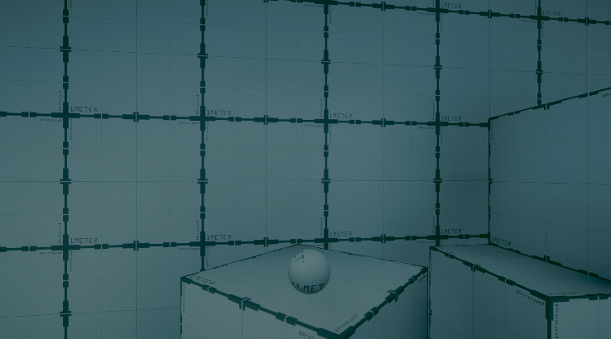
오브젝트 관찰
관찰 - 1 (시작)
관찰이 가능한 오브젝트는 상호작용이 가능할 시 돋보기 아이콘이 출력된다.

Slide 5

오브젝트 관찰
관찰 - 2 (관찰 UI)
뒷 배경은 블러 처리되고 밝기가 어두워진다.
회전: 마우스 드래그
확대/축소: 마우스 휠
관찰 중인 오브젝트가 화면의 중앙으로 부드럽게 이동된다.
해당 오브젝트의 설명이 출력된다.
획득할 수 있는 오브젝트라면 ‘획득하기’ 버튼이, 아니라면 ‘내려놓기’ 버튼이 출력된다.
획득하기

Slide 6
오브젝트 관찰
관찰 - 3 (종료)
‘획득하기’ 버튼을 누르면 해당 오브젝트가 사라지고 인벤토리에 추가된다. ‘내려놓기’ 버튼을 누르면 다시 원래 자리에 배치된다.
획득 시 알림 UI가 화면 하단에서 부드럽게 올라온다. 3초 후 부드럽게 내려가고 사라진다.
‘오브젝트’ 획득

Slide 7
진행 상황 저장
개요
한 번에 게임을 클리어할 수 없는 플레이어들을 위해 게임의 진행 상황을 저장해 종료 후 재시작 시에도 게임을 이어서 진행할 수 있게 하는 시스템이다.
특징
저장의 종류에는 게임 도중 ‘저장 단말기’ 오브젝트에서 저장하는 ‘수동 저장’ 과 게임 진행 도중 중요한 부분에서 자동으로 저장되는 ‘자동 저장’ 2종류가 존재한다.
자동 저장 슬롯은 1개, 수동 저장 슬롯은 5개가 존재한다. 자동 저장 슬롯은 자동 저장이 될 때마다 갱신되고, 수동 저장 슬롯은 5개 중 유저가 원하는 위치에 갱신할 수 있다. 이미 저장되어 있는 슬롯을 다시 선택할 경우, 경고창 출력 후 덮어씌울 수 있다.
자동 저장은 레벨 곳곳에 자동 저장 콜라이더를 배치해 플레이어가 해당 콜라이더에 닿을 시 자동 저장되는 형식이다.

Slide 8
진행 상황 저장
저장 플로우 시작
플레이어가 저장 중이라는 걸 인지할 수 있도록 저장 도중 시각적 로딩 효과와 전자 비프음 출력
해당 슬롯이 비어있는 슬롯인가?
플레이어가 저장 단말기에 상호작용
YES
해당 슬롯에 진행 상황 저장
NO
비어있지 않은 슬롯에 저장하는가?
5개의 슬롯 중 원하는 슬롯 선택
경고 팝업 출력, 저장 유무 선택
YES
해당 슬롯에 데이터를 덮어씌워 저장
저장 완료 팝업 출력 이후 자동으로 저장 UI 종료
NO
저장 취소, 다른 슬롯 선택
저장 종료

Slide 9
플레이어 사망(게임 오버)
개요
플레이어에게 스릴러 게임의 몰입감과 도전 욕구를 불러 일으키기 위한 시스템으로, 각종 사망 연출을 통해 플레이어는 게임에 더욱 몰입하고 흥미롭게 재도전할 수 있다.
특징
플레이어가 사망 구역 콜라이더 내부에 있을 시 게임 오버된다.
사망 구역 콜라이더는 어둠 속, 낭떠러지 등의 위험 구역에 존재한다.
게임 오버될 시 로딩 후 마지막 세이브 포인트에서 재시작한다.
사망 구역 콜라이더는 종류에 따라 사망 연출과 게임 오버까지 걸리는 시간이 다르게 처리된다. 게임 오버 시에는 재시작 전까지 플레이어의 모든 조작이 비활성화된다.
어둠 속: 공포스러운 BGM이 점차 크게 들려오며, 3초가 지날 시 뼈가 부러지는 듯한 섬뜩한 소리와 함께 화면이 암전되고 게임 오버된다. 3초가 지나기 전에 콜라이더 밖으로 나올 시 BGM이 빠르게 종료되고 게임 오버되지 않는다.
낭떠러지: 떨어질 시 강한 공기 파열음과 함께 화면이 암전되고, 뼈가 부러지는 듯한 섬뜩한 소리와 함께 게임 오버된다.

Slide 10
플레이어 사망(게임 오버)
플레이어가 콜라이더 내부에서 3초 경과 시 게임 오버
해당 3초 동안 비네트 효과로 시야가 급격하게 좁아지며, 공포스러운 BGM이 출력된다.
게임 오버되기 전에 콜라이더 밖으로 나올 경우 시야와 BGM이 빠르게 원래 상태로 돌아온다.
게임 오버 시 화면이 까매지며 살점이 철퍽이는 듯한 소리가 출력된다. 이후 마지막 세이브 포인트에서 재시작할지 메인 메뉴로 돌아갈지 버튼을 눌러 선택할 수 있다.
게임 오버 플로우 시작
‘어둠 속’ 구역인가?
YES
‘어둠 속’ 사망 연출 출력 이후 게임 오버
플레이어가 사망 구역 콜라이더로 진입
NO
사망 구역의 종류 식별
‘낭떠러지’ 구역인가?
YES
‘낭떠러지’ 사망 연출 출력 이후 게임 오버
NO
플레이어가 콜라이더 내부 진입 즉시 게임 오버
게임 오버 시 화면이 까매지며, 빠른 공기 파열음 이후 뼈가 부러지는 듯한 소리가 출력된다. 이후 마지막 세이브 포인트에서 재시작할지 메인 메뉴로 돌아갈지 버튼을 눌러 선택할 수 있다.
그 외 확정되지 않은 사망 구역 연출 출력
게임 오버 종료

